Slide 1
Профилактика бешенства

Slide 2
Бешенство (гидрофобия)
Это острая вирусная зоонозная природно-очаговая инфекция, характеризующаяся тяжелым поражением центральной нервной системы и при отсутствии своевременной вакцинации приводящая к летальному исходу.

Slide 3
По данным Всемирной организации здравоохранения (ВОЗ) ежегодно в мире от бешенства умирают около 60 тысяч человек, 4 из каждых 10 человек, укушенных собаками с подозрением на бешенство – это дети в возрасте до 15 лет. Самый высокий уровень летальности регистрируется в Азии и в Африке, где основными носителями и переносчиками бешенства, как и во всем мире, являются собаки.
На Американском континенте, в Австралии и западной Европе в большинстве случаев смерти людей от бешенства остаются летучие мыши.
По данным Россельхознадзора в РФ наибольшее количество выявленных эпизоотических очагов и число заболеваний бешенством животных за последний год регистрировались в Центральном, Приволжском и Сибирском федеральных округах, что составило 88% от всех заболеваний животных.
Наибольшее число неблагополучных пунктов в 2016 г. зарегистрировано в Московской области – 274 н.п., что составило 14,3 % от общего количества неблагополучных пунктов в Российской федерации.
Из диких животных активным участником в эпизоотическом процессе бешенства на территории России по-прежнему остается лиса, определившая 80% случаев бешенства среди диких животных, енотовидная собака-14%, волки-1%.
Ежегодно более 250 тыс. человек подвергаются риску заражения вирусом бешенства и нуждаются в проведении им специфического лечения с использованием антирабической вакцины, из них около 40 тысяч человек должны дополнительно получать антирабический иммуноглобулин.

Slide 4
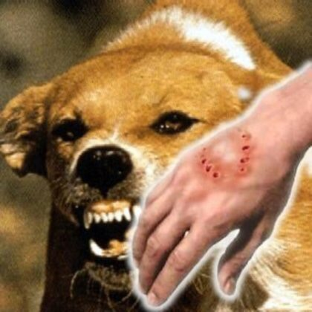
Резервуар и источники инфекции
В природных очагах – больные дикие животные (лисица, песец, волк, шакал, енотовидная собака, летучие мыши), а в домашних очагах – больные собаки, кошки и сельскохозяйственные животные
Наибольшая заболеваемость бешенством отмечается в летне-осенний период.

Slide 5
Бешенство у животного: как распознать?
Неадекватное поведение. Дикие животные могут терять чувство осторожности и приближаться к домашним обитателям и людям.
Меняется аппетит. Животное, зараженное бешенством, может кушать несъедобную пищу и отказывается от воды.
Обильное слюноотделение и рвота. Эти симптомы при бешенстве могут появляться у животного очень часто. Нарушается процесс глотания, звери давятся во время еды.
Нарушается координация. Животное часто при ходьбе шатается. Агрессия. Этот симптом может появляться одним из последних, и, как правило, спустя пару дней животное погибает.

Slide 6
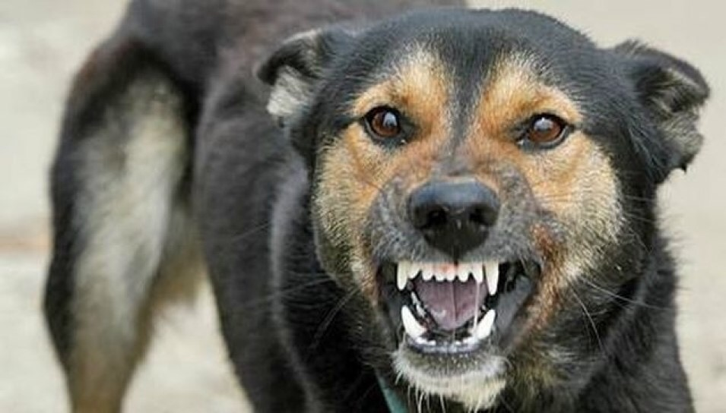
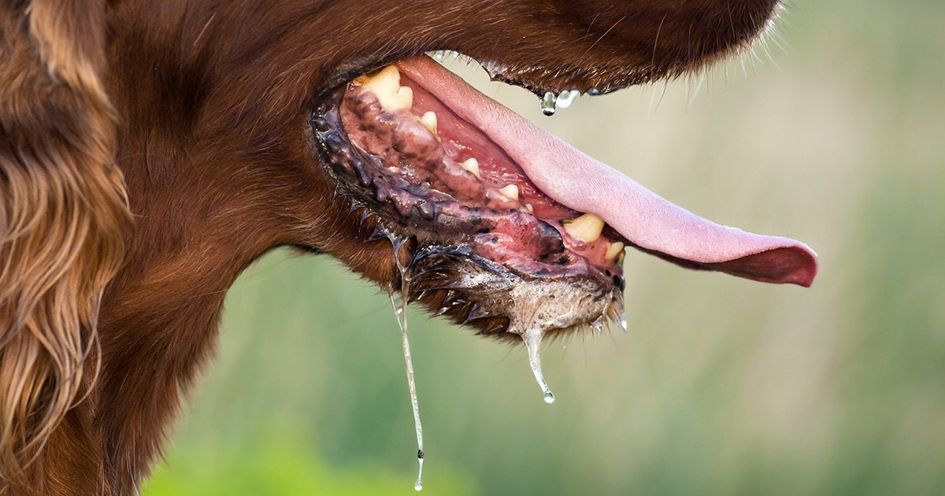
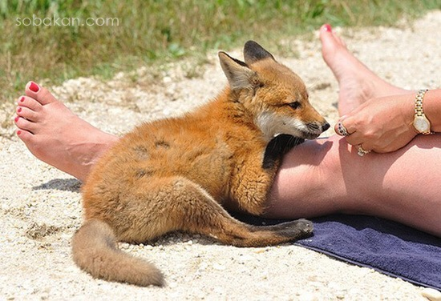

Slide 7
Инкубационный период
Инкубационный период этого заболевания может быть, как коротким (9 дней), так и продолжительным – до 40 суток. Болезнь будет развиваться быстрее, если вирус проник в организм через укус на лице и шее. Крайне опасны и укусы на кистях рук – в этом случае инкубационный период может сократится до 5 суток. Так вирус, продвигаясь по нервным путям попадает в спинной и головной мозг, вызывая отмирание клеток. Если же инфицирование произошло через ноги, то инкубационный период значительно увеличивается. Были случаи, когда вирус не проявлялся в течение года и более. Стоит отметить, что у детей заболевание развивается быстрее, чем у взрослых.

Slide 8
Симптомы бешенства у человека
Самые первые симптомы бешенства у человека возникают в месте укуса, человек начинает «чувствовать» укус. Ощущается тянущая боль в центре укуса, жжение и зуд, повышенная чувствительность кожи. Если рана зарубцевалась, рубец может снова воспалиться и припухнуть. Температура 37 С -37,3 С. Отмечается слабость, головные боли, рвота и понос. Если укус пришелся на область лица, человека начинают беспокоить зрительные и обонятельные галлюцинации. Отмечаются типичные нарушения психики: страх, тоска, депрессия. В редких случаях тревожность сменяется раздражительностью. Нарушается сон и аппетит.

Slide 9
Профилактика бешенства
В нашей стране проводится специфическая и неспецифическая профилактика бешенства.
Неспецифическая профилактика предусматривает такие меры:
отлов и изоляция бродячих животных;
выявление бешеных животных ветеринарной службой с последующим их усыплением;
истребление хищных животных вблизи населенных пунктов;
карантинные мероприятия и лабораторная диагностика в очаге инфекции;
санитарно-просветительная работа среди населения.
Специфическая профилактика проводится путем проведения курса комбинированного введения антирабической вакцины и антирабического иммуноглобулина после укуса или ослюнения животным.
После укуса следует провести обработку раны и обратиться к врачу-хирургу.
Обработка раны проводится следующим образом:
1) Обильно промыть рану кипяченой мыльной водой или перекисью водорода; 2) Обработать рану йодом или 70° спиртом;
Вокруг раны и в саму рану вводится антирабический иммуноглобулин;
Через 24 ч. вводится антирабическая сыворотка.

Slide 10
В случае укуса домашним животным врач уточняет, при каких обстоятельствах получен укус, был ли он спровоцирован поведением пациента, привито ли оно от бешенства. Если укусившее животное здорово то вакцинация не проводится. Если же животное после укуса пропало, или в случае укуса пациента диким животным проводится вакцинация антирабической вакциной и антирабическим иммуноглобулином.
Если после 10-дневного наблюдения за домашним животным, нанесшим человеку укус, оно осталось здоровым, то введение вакцины отменяют после 3 уже полученных инъекций.

